Slide 1
Kemi 2
Enzymer

Slide 2
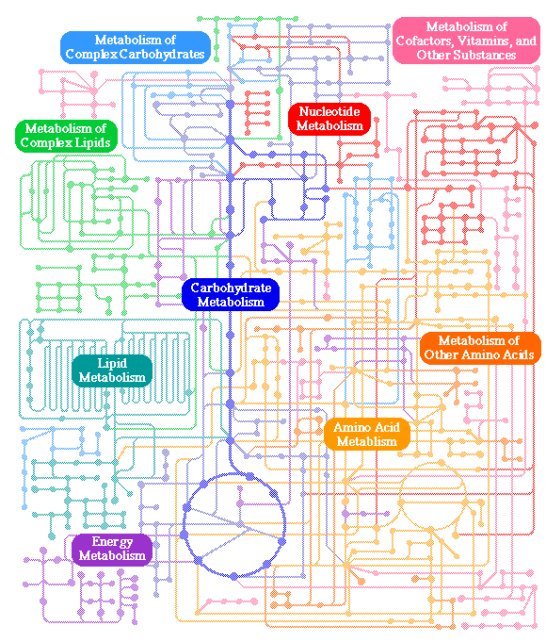
Metabolism – Ämnesomsättning
Metabolism är ett samlingsnamn för alla kemiska reaktioner som pågår i en levande organism, eller biokemiska processer
Uppbyggande biokemiska processer kallas anabola reaktioner
Nedbrytande biokemiska processer kallas katabola reaktioner
Enzymer påskyndar metabolism som biologiska katalysatorer

Slide 3
Enzymer
Enzymer sänker aktiveringsenergin av en reaktion
Antyder att reaktionen kan hända utan enzym…
Enzymen gör reaktioner 10¹⁷ gånger snabbare!
Specifika till en reaktant, eller substrat
Formen är specifik till substraten
Namn av en enzymer är antingen:
Efter substraten de binder till (t.ex. laktas, amylas, cellulas, osv…)
Deras funktion (t.ex. DNA-polymeras, helikas, peptidas, proteas, osv...)
Ändelse –as
Notes:
Sjukdomar kan bero på enzymbrist t.ex. laktosintolerans

Slide 4
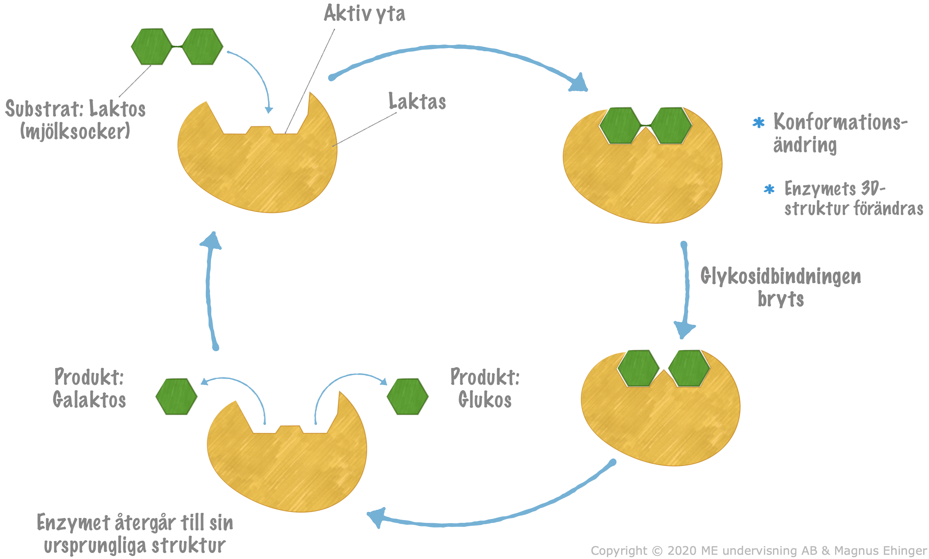
Notes:
Aktiv yta, aktiv site, aktivt centrum
Enzym-substratkomplex

Slide 5
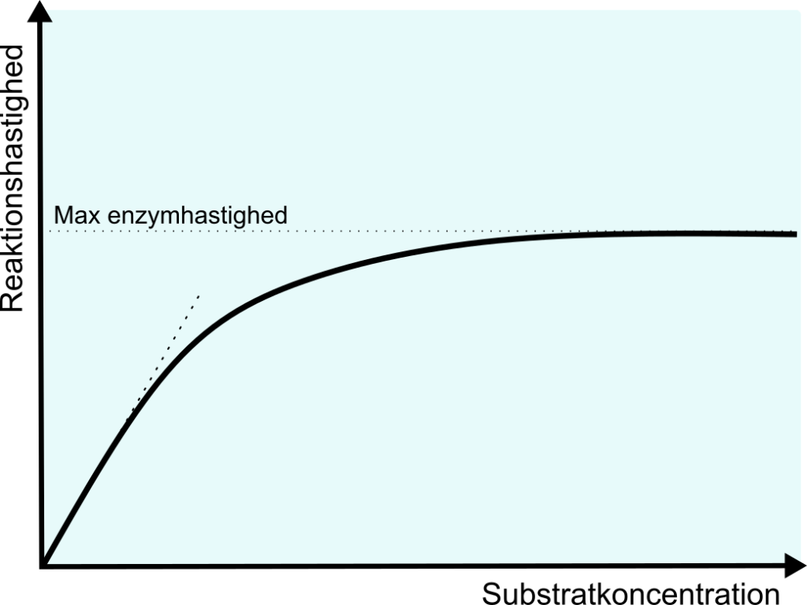
Effektivitet
Om alla enzymmolekyler är bundna till substrat-enzymkomplex kallas enzymet mättat
Att öka koncentrationen av substrat ökar inte hastighet av enzymen

Slide 6
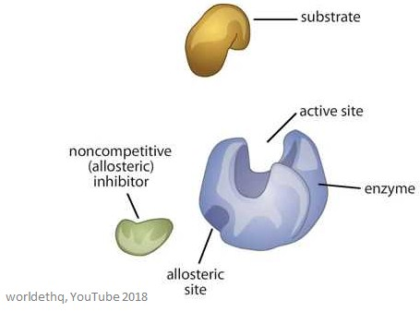
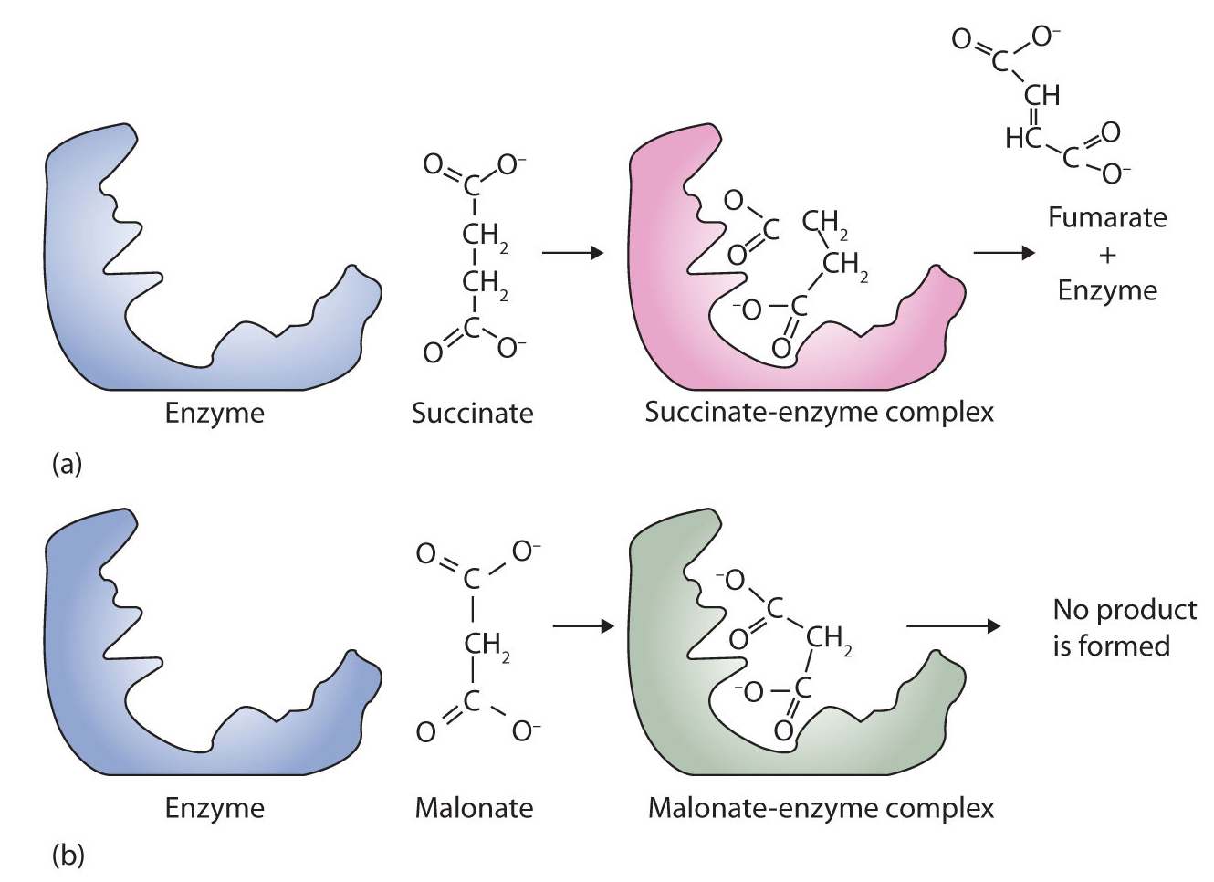
Inhibitor
Det finns molekyler som kan likna en substrat
Den molekylen kan bindas till enzymet och blockera substraten
Den molekylen kallas för en inhibitor
Finns också allosterplats
Konfigurationsförändring på enzymet som påverkar funktion
Notes:
Allosterplats

Slide 7
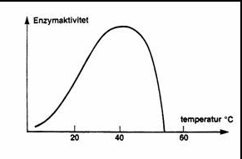
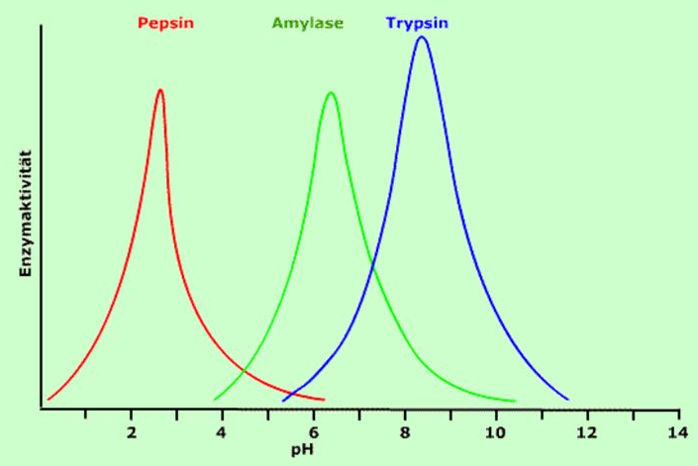
Omgivning
Enzymers effektivitet är påverkat av sin omgivning
pH-värde
Temperatur
Salthalt
Enzymer är ju proteiner och kan denaturera om omgivning inte är optimalt

Slide 8
Kofaktorer, Koenzymer och Prostetiska grupper
Kofaktorer är oorganiska ”hjälper ämnen” som kloridjon, zinkjon, kaliumjon, natriumjon, …
Binder till enzymet så att reaktionen ska kunna ske
Från kosten
Mineraler
Koenzymer och prostetiska grupper är organiska ämnen:
Koenzymer – binder till enzymet under reaktionen
Prostetiska grupper – sitter fast bunden i proteinmolekylen

Slide 9
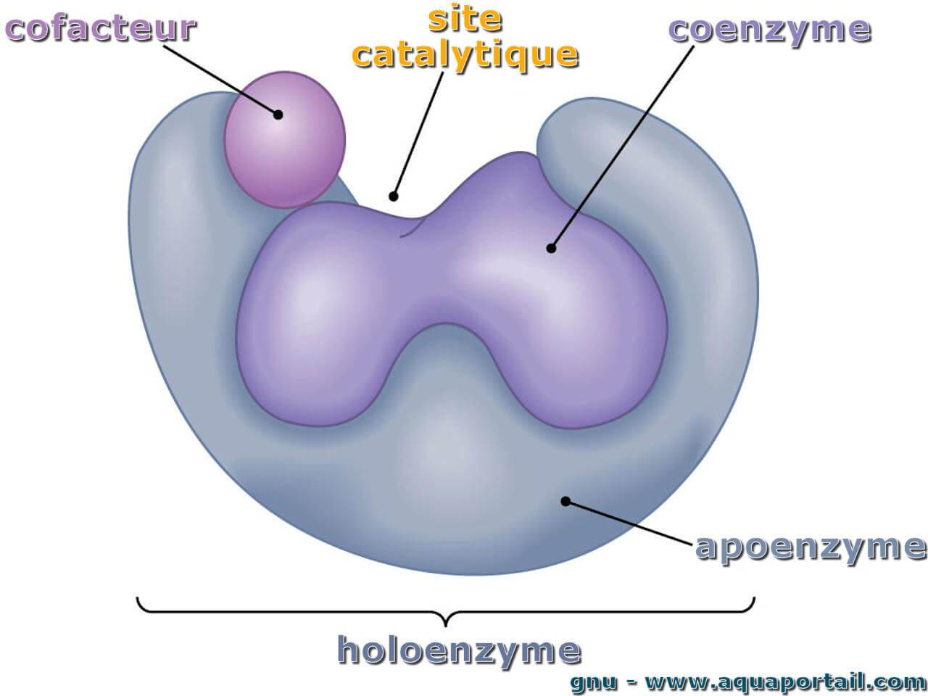
Kofaktor
Aktivt centrum
Koenzym
Apoenzym
Holoenzym

Slide 10
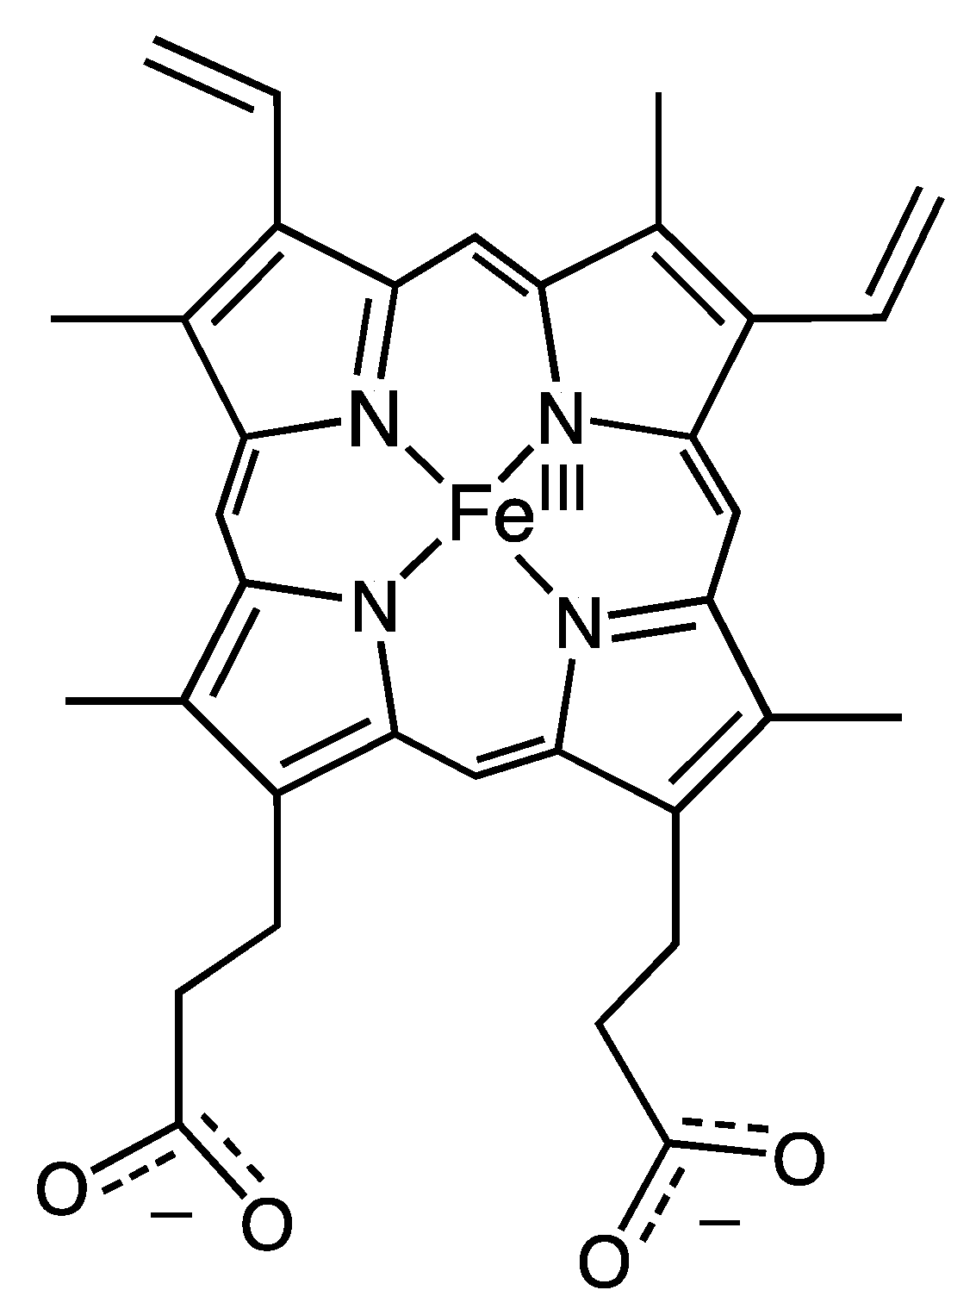
Notes:
Hemgrupp – en prostetisk grupp i hemoglobin

Slide 11
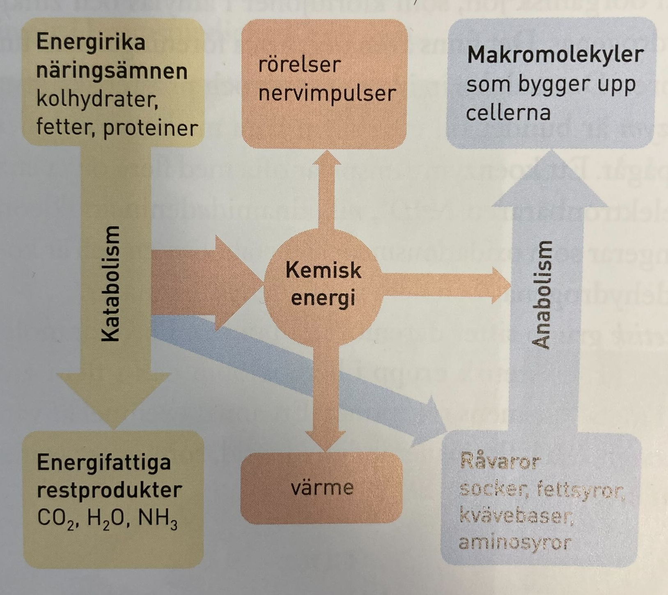
Metaboliter
Reaktionerna i metabolism sker i många steg – reaktionskedjor
Mellanprodukter kallas metaboliter
Metaboliter används antingen i byggandet av nytt cellmaterial
Anabola reaktioner
Eller som kemisk energi under nedbrytning
Katabola reaktioner
Notes:
Reaktionerna regleras efter kroppens behov

Slide 12
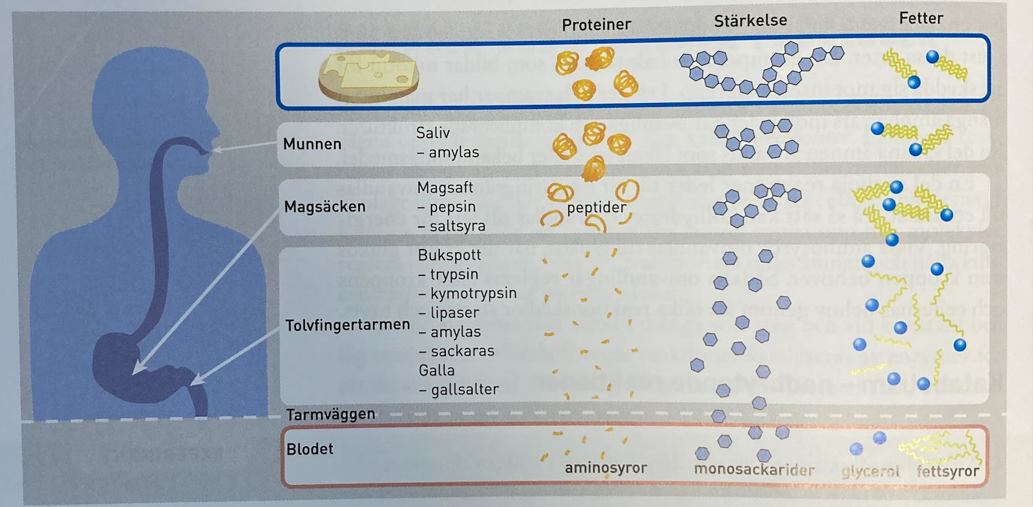
Notes:
GI – Glykemiskt Index – ett mått på hur snabbt kolhydrater i ett livsmedel når ut i blodet. Hög GI livsmedel innehåller ”snabba” kolhydrater
När proteiner bryts ner blir bildas urinämne, karbamid (NH2)2CO

Slide 13
Övningar
s. 292 #1 – 14

